Slide 1
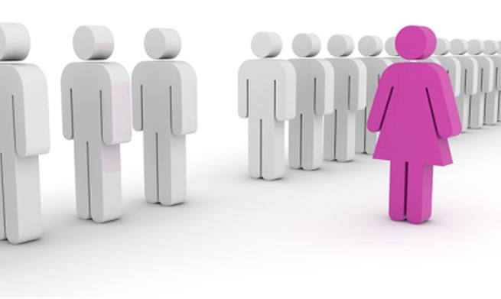
ŽENE U BIH NOVINARSTVU - nasilje nad novinarkama -
Nejra Džaferagić

Slide 2
Linija za pomoć novinarima (2014. – 2017.) zabilježila je oko 50 napada na novinarke.
Evropska povelja o slobodi štampe:
član3 kaže “pravo novinara i medija na prikupljanje informacija ne smije biti predmet prijetnji, ograničenja ili kažnjavanja“
član 5 se kaže da su države dužne osigurati odbranu novinara i drugog redakcijskog osoblja od maltretiranja i fizičkih napada.

Slide 3
NEKI OD NAPADA NA NOVINARKE
Radio Slobodna Evropa: Marija Arnautović doživjela je napada od policajaca, prijetnja batinama!
Direkt portal: Milanka Kovačević Šef policije u Trebinju podnio je tužbu sudu, te joj poručio „ Ne idi sama u mrak“.

Slide 4
MILORAD DODIK
Arijana Saračević-Helać: „Vidi se da ste pristojni, mada lijepo ne izgledaš, šta ti mogu“.
Ljiljana Faladžić-Jekić: “Bježi odavde, nosi taj mikrofon”.
Gordana Katana „Dolazite iz medija koji je takav i dolazite, naravno, iz naroda koji je takav“.

Slide 5
N1 televizija Adisa Imamović: doživjela je lakše tjelesne povrede tokom napada od pripadnika Ravnogorskog četničkog pokreta u Višegradu.
Štefica Galić u Ljubuškom. Žena koja ju je fizički napala dobila je uslovnu sankciju tri mjeseca i novčanu kaznu u iznosu od 600 KM.

Slide 6
NAPAD OD STRANE MEDIJA
Žestok napada je doživjela Paulina Janusz, autorica teksta „Građani u službi građana, mediji u službi ničega“.
Face TV je emitovala prilog „Ono se zove Paulina“ , koji je kasnije povučen sa Youtuba

Slide 7
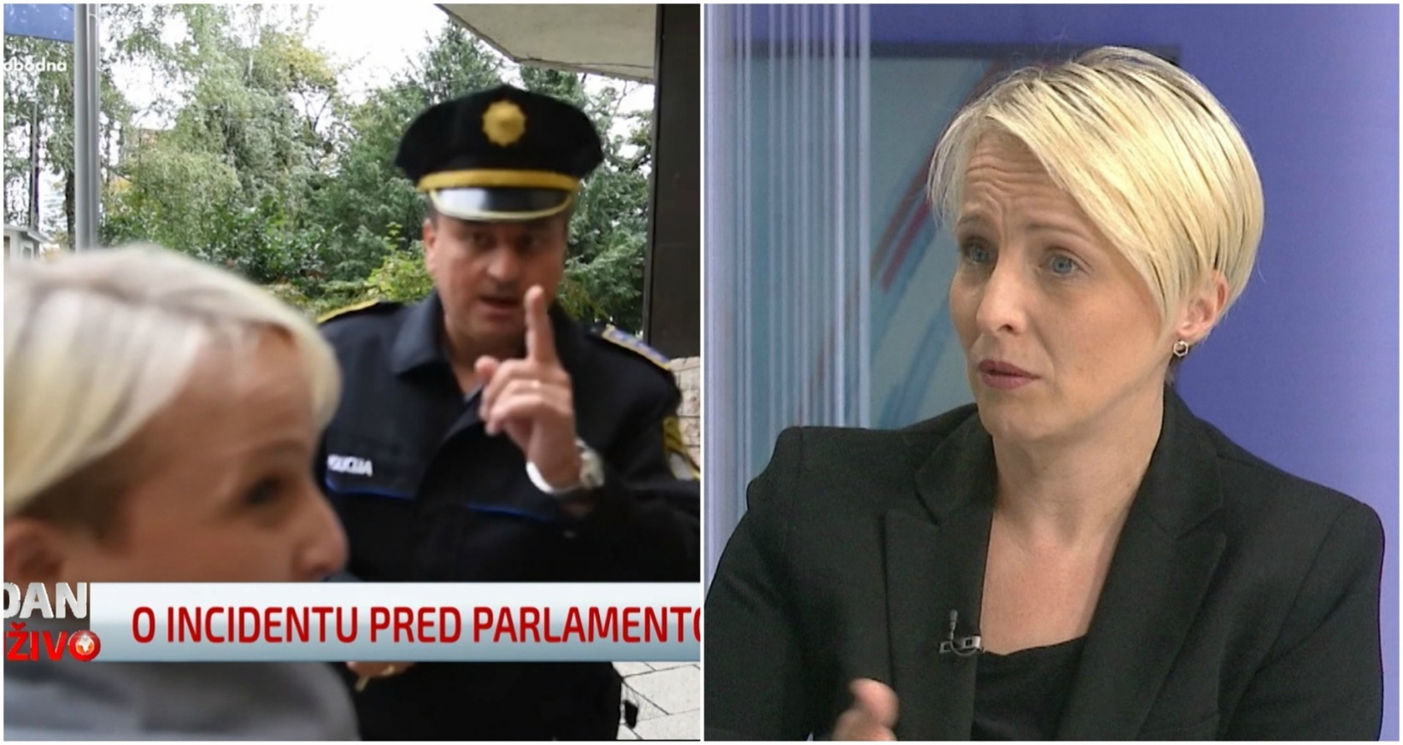
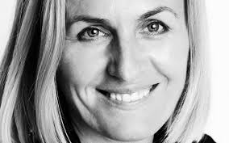

Slide 8
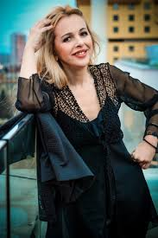
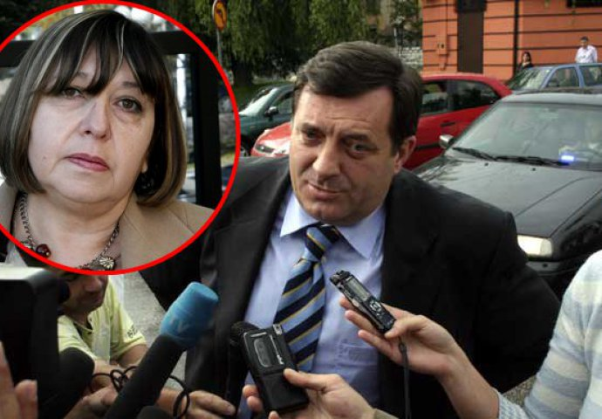
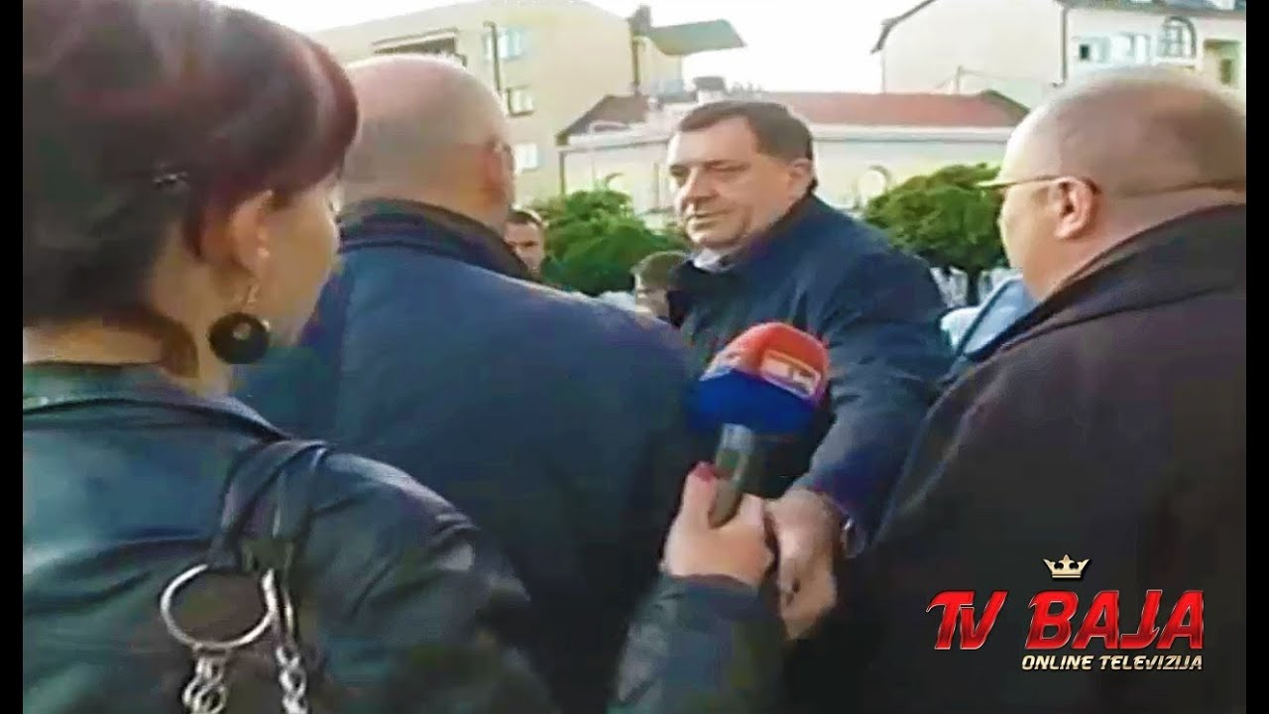
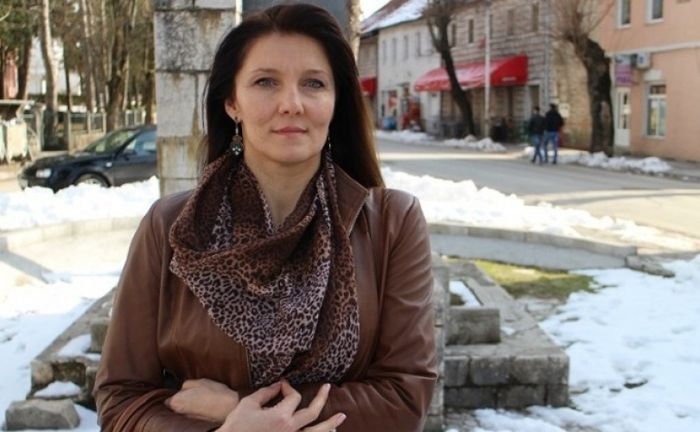

Slide 9
OSCE je izdao smjernice za postupanje policije prema novinarima.
Ona naglašava da “Novinari imaju pravo fotografisati, snimati, praviti bilješke, posmatrati, raditi intervjue i/ili praviti izvještaje a da pri tom ne moraju tražiti dozvolu od vlasti ili policije.“

Slide 10
REAKCIJE: Vijeće za štampu i BH novinari
Agencije za statistiku BiH (2013. - 2017.) broj zaposlenih novinarki (TV i radio) čak 20%

Slide 11
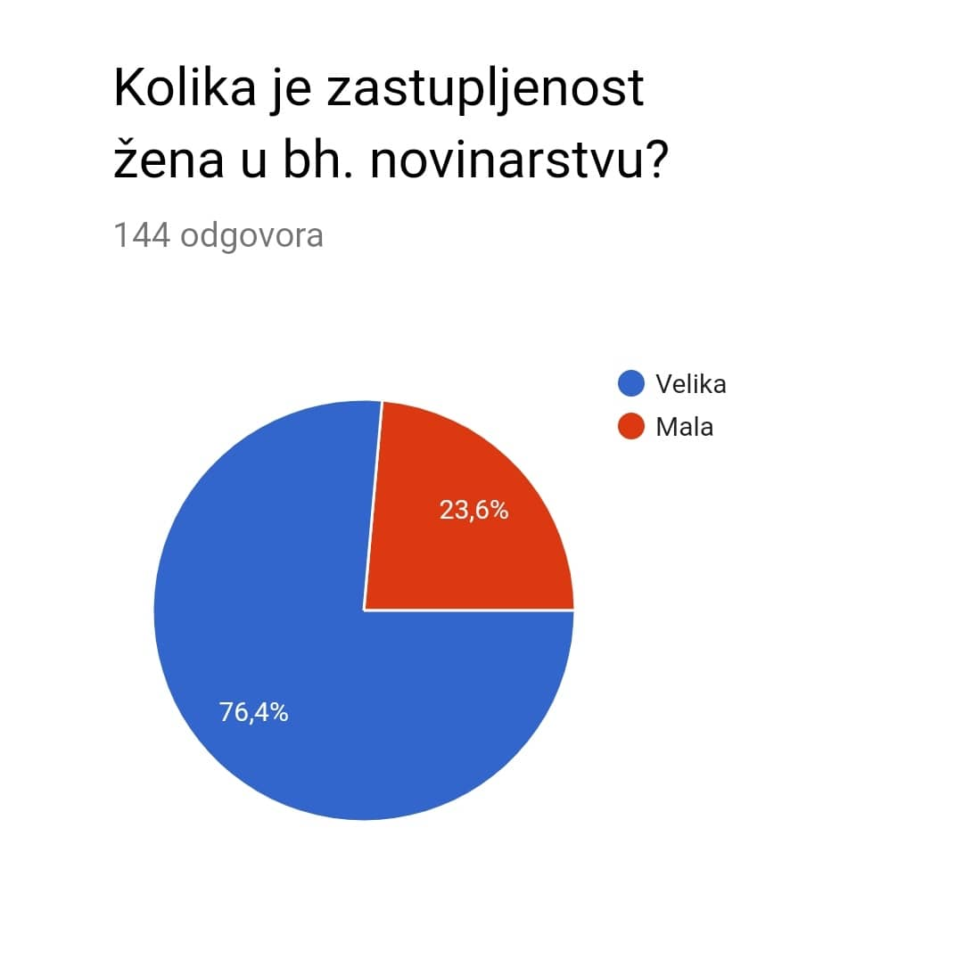
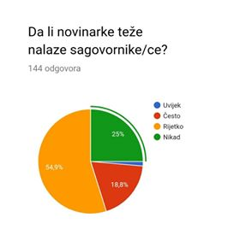
ANKETA
Na pitanje da li je novinarstvo posao za ženu, te da li žena novinarka može jednako dobro raditi posao kao muškarac novinar, odgovori su bili stopostotno DA!
Cilj ankete je bio utvrditi koliko javnost zapravo primjećuje novinarke, te da li ih u medijskom prostoru smatraju ravnopravnima.

Slide 12
Evira Jukić, novinarka Mediacentra - Nije bila fizički napadana, ali je bila u situacijama da joj sagovornik indirektno prijeti zbog pitanja koja postavlja, ili da je omalovažavaju različitim komentarima.

Slide 13
Pitanje: da li ste imali problem u komunikaciji sa sagovornicima/cama, da Vam nisu željeli odgovoriti na postavljena pitanja, jer je ste žena?
„U ovom poslu pokušavam da razmišljam o pričama koje radim, ali ne mogu da ne primijetim da je nekada zaista upravo tako – sagovornici su se znali odnositi prema meni i mojim kolegicama kao “čija si ti, mala”, zato što je to najlakši način da se pokuša diskreditovati novinarka samo zato što je žena.“

Slide 14
Solidarnost unutar medijskih redakcija
Podrška napadnutim novinarkama

